Slide 1
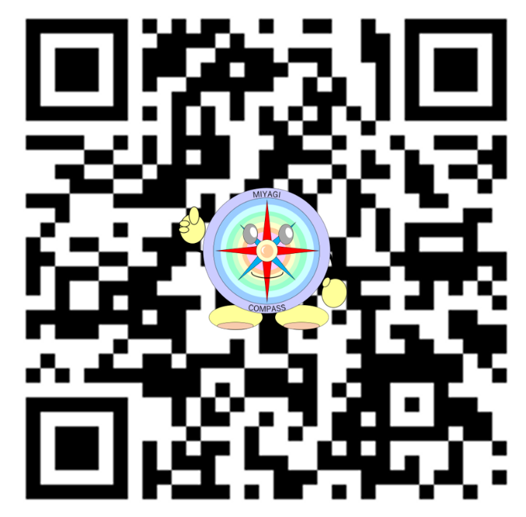
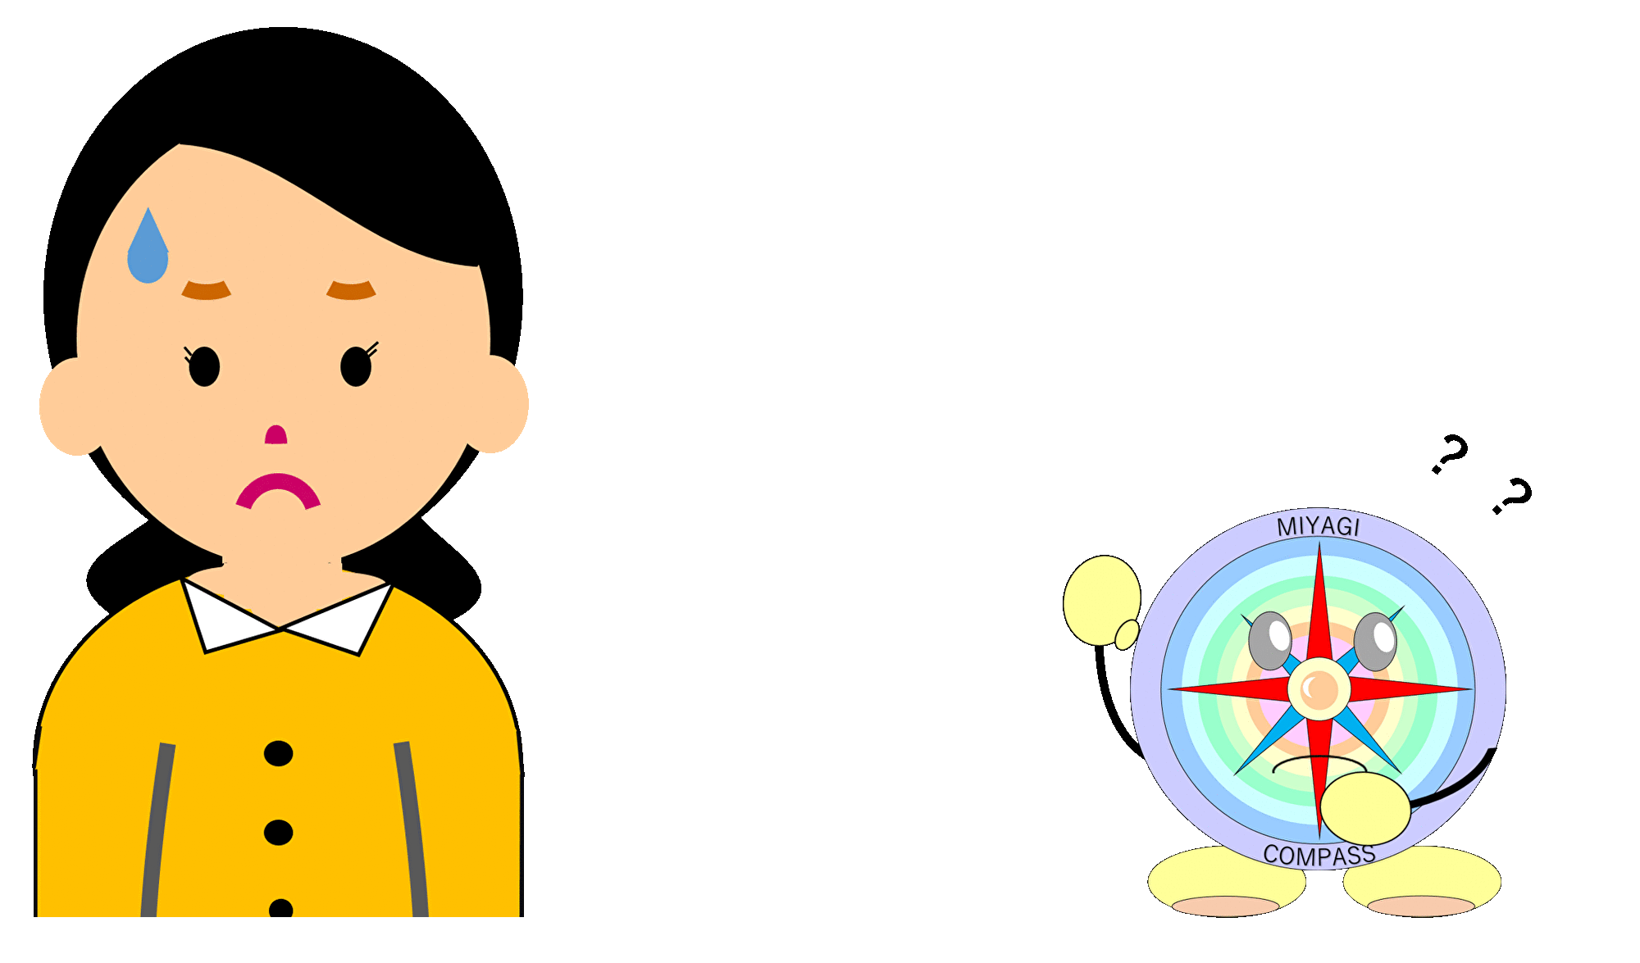
授業づくり研修
③各教科等を合わせた指導の授業づくり
以下のものをご準備ください。
筆記用具
みやぎ授業づくりガイド
（タブレット端末も可）
データの準備がお済みでない方は，こちらを読み取ってください。
Notes:
※研修会が始まるまで提示

Slide 2
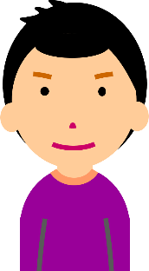
知的障害教育の 授業づくり研修
みやぎ授業づくりガイドを活用した
③各教科等を合わせた指導の授業づくり
Notes:
「みやぎ授業づくりガイド」を活用しながら，各教科等を合わせた指導の授業づくりについて研修していきます。

Slide 3
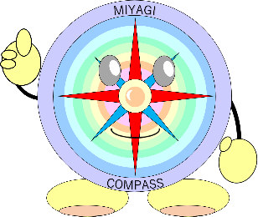
p.2-15
Ｄさんに焦点を当て，一緒に授業づくりをしていきましょう。
らしーんもガイドよろしくお願いしますね。
Notes:
授業づくりガイドのp.2‐15をお開きください。ここからは，スクリーン右上にいるらしーんが，ガイドのページを示していますので，スクリーンとガイドを合わせて説明をお聞きください。
それでは，知的障害特別支援学校４年生のＤさんに焦点を当て，一緒に授業づくりをしていきましょう。

Slide 4
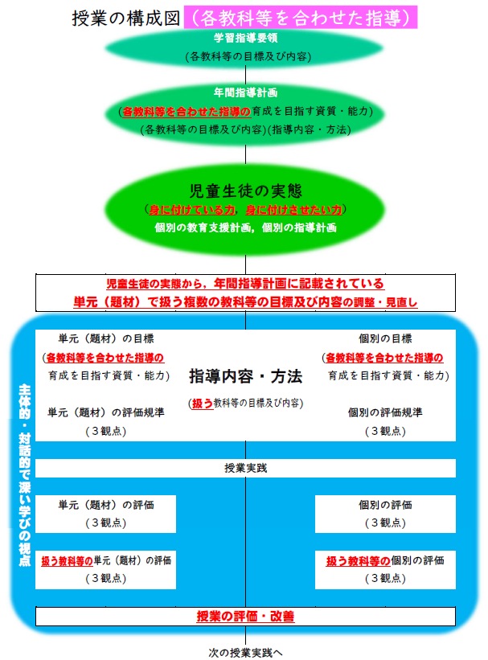
p.2-16
児童生徒の実態に合わせて，単元（題材）で扱う教科の目標及び内容を調整し，見直します。
扱う教科の目標及び内容を考えます。
個別の評価の際に，扱う教科の個別の評価を行うことが重要です。
Notes:
知的障害教育の授業の構成を「授業の構成図」として示しました。知的障害教育の授業づくりは，児童生徒の実態把握から授業づくりがスタートします。
各教科等を合わせた指導は，指導の形態の１つであるため，学習指導要領に目標及び内容が記載されていません。そのため，年間指導計画の単元（題材）で扱う教科の目標及び内容を，児童生徒の実態に合わせて調整し，見直します。
指導内容･方法などを考えていく際にも，扱う教科の目標及び内容を考慮します。
また，実態差が大きいため，単元（題材）の目標や評価の他に，個別の目標や評価も大切にされています。個別の評価の際には，扱う教科の個別の評価を行うことも重要になります。扱う教科の個別の評価によって，個々の児童生徒がどの教科のどんな内容を身に付けたのかを確認することができます。
そして，常に「主体的・対話的で深い学び」の視点で授業づくり，授業改善に取り組みます。

Slide 5
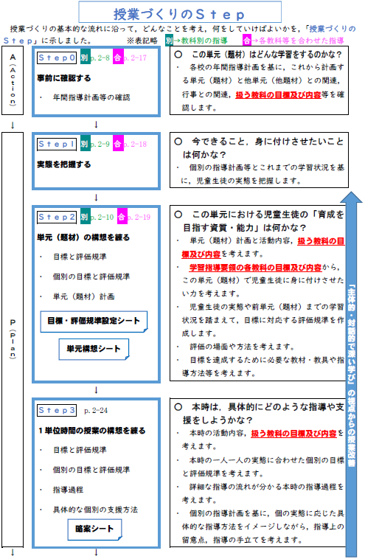
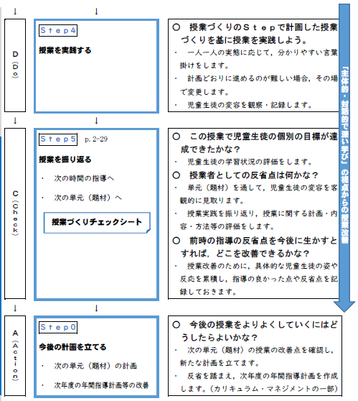
p.2-4～5
Notes:
「授業づくりのStep」とは，授業づくりの基本的な流れに沿って，どんなことを考え，何をしていけばよいかを示したものです。教科別の指導，各教科等を合わせた指導で該当するページ番号が明記してありますので，ご活用ください。
そして，「主体的・対話的で深い学び」をしている児童生徒の姿と教師の視点をガイドの中で例示し，この視点を活用して授業づくり，授業改善を行っていくことを示しました。
また，通常の学級と異なり，特別支援学級・特別支援学校は，児童生徒が共通で使用する教科書や参考とする指導書のようなものがありません。そのため，具体的に授業をつくっていく際の参考となるよう「目標・評価規準設定シート」等の各種シートを作成しましたので，ダウンロードしてご活用ください。

Slide 6
p.2-17
Notes:
それでは，授業づくりのステップに沿って，説明していきます。
Ｓｔｅｐ０では，授業づくりを始めるに当たって，この単元（題材）はどんな学習をするのかを，年間指導計画を見て事前に確認します。

Slide 7
p.2-18
Ｓｔｅｐ１ 実態を把握する
どうやって実態を把握すればよいですか？
児童生徒の障害の状態や個性は，一人一人異なります。そのため，授業づくりにおいては，的確な実態把握が大切です。障害名や診断名を参考にしつつも，目の前の児童生徒一人一人の姿を見つめましょう。例えば，休み時間に一緒に遊んだり，話をしたりすることで，児童生徒の姿が見えてきますよね。
Notes:
Ｓｔｅｐ１では，単元と関わりのあるＤさんの実態を把握します。

Slide 8
p.2-18
Ｄさんには，一人で買い物ができるようにさせたいです。
買い物を楽しみにしているから，繰り返し買い物の練習を行って安心感を持たせたいと思います。
Notes:
様々なＤさんの実態から，この単元でＤさんに身に付けさせたい力を，「一人で買い物をさせたい」ことと捉えます。また，買い物を楽しみにしており，繰り返し買い物の練習を行う学習活動によって安心感を持たせることで，主体的に学習に取り組めるのではないかと考えました。

Slide 9
p.2-19～23
Notes:
Ｓｔｅｐ２では，単元（題材）の構想を練ります。
ＳｔｅＰ１で把握したＤさんの実態を踏まえ，「育成を目指す資質・能力」は何かを考えながら，単元（題材）の目標や評価規準，単元（題材）計画を考えます。

Slide 10
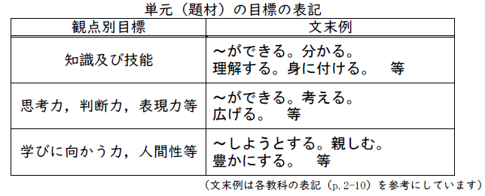
単元の目標と評価規準の設定
p.2-19
各教科等を合わせた指導
単元の目標を考える
・ 育成を目指す資質・能力の三つの柱で設定
※ 実際に授業を行う前に，今年度の指導する児童
生徒の実態を踏まえ，単元の目標を適宜修正
Notes:
各教科等を合わせた指導において，単元の目標を考える際は，「育成を目指す資質・能力」の三つの柱で設定します。各教科等を合わせた指導は，学習指導要領に目標及び内容が記載されていません。よって，年間指導計画に書かれている目標や学習活動を，今年度担当する児童生徒の実態を踏まえ，適宜，修正し，具体的にイメージする必要があります。

Slide 11
単元の目標と評価規準の設定
p.2-20
各教科等を合わせた指導
単元の評価規準を考える
・ 単元の評価規準は３観点で設定
※ 設定した単元の目標を達成した具体な姿が評価
規準になるため，目標と評価規準が同じになるこ
とがある
Notes:
単元の評価規準は，３観点で設定します。評価規準は，単元の目標を達成した具体的な姿を考えて設定するため，目標と評価規準が同じになることがあります。

Slide 12
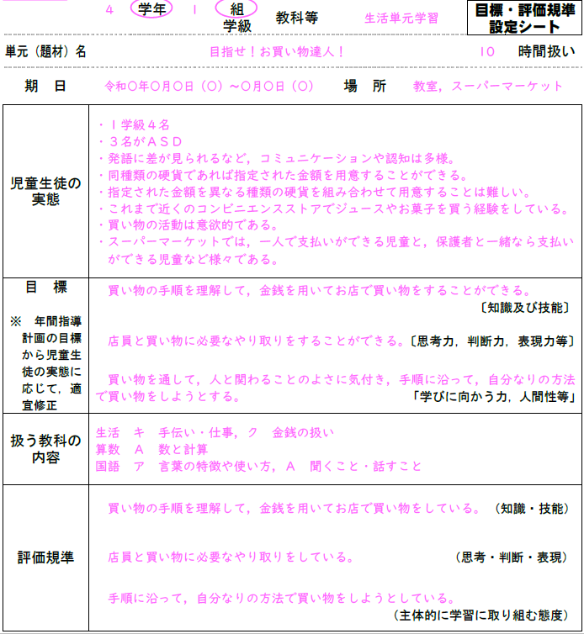
単元の目標と評価規準の設定
p.2-21
各教科等を合わせた指導
担当する児童生徒の実態を記入します。
年間指導計画の目標から児童生徒の実態に応じて，適宜，修正をします。
学習指導要領から扱う教科の内容を記入します。
設定した単元の目標を達成した具体な姿を記入します。
Notes:
Ｄさんの単元の目標と評価規準を設定する際に活用できる，「目標・評価規準設定シート」の記入例です。
始めに，ＳｔｅＰ１で行った実態把握の内容を記入します。
次に，年間指導計画の目標からＤさんの実態に応じて，適宜，修正を加え，目標を具体的に設定します。
さらに，学習指導要領から扱う教科の内容を押さえます。
最後に，評価規準を記入します。

Slide 13
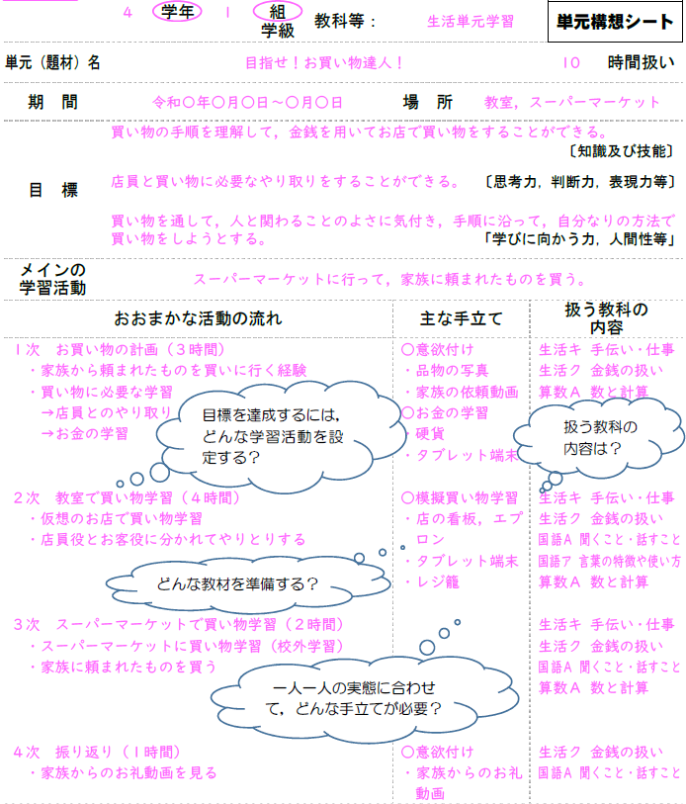
単元（題材）の計画
p.2-23
各教科等を合わせた指導
先程設定した「目標・評価規準設定シート」から転記します。
学習指導要領から扱う教科の内容を記入します。
授業改善の視点（主体的・対話的で深い学び）を活用して，指導内容や主な手立てを考えます。
Notes:
こちらは，単元（題材）の計画を立てる際に活用できる「単元構想シート」の記入例です。
単元を構想する際，「主体的・対話的で深い学び」をしているときの知的障害のある児童生徒の具体の姿を参考にすると，その姿を目指すために，どんな学習活動が必要かを考えるヒントになります。また，授業改善に向けた教師の手立てを参考にすると，指導内容や主な手立て等を考えるヒントになります。

Slide 14
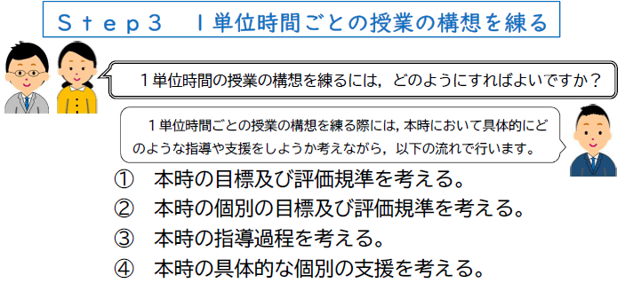
p.2-24～28
Notes:
Ｓｔｅｐ３では，１単位時間ごとの構想を練ります。

Slide 15
Ｓｔｅｐ４ 授業を実践する
○ 授業づくりのＳｔｅｐで計画した授業
づくりを基に授業を実践します。
・ 一人一人の実態に応じて，分かりやす
い言葉掛けをします。
・ 計画どおりに進めるのが難しい場合，
その場で変更します。
・ 児童生徒の変容を観察・記録します。
Notes:
Ｓｔｅｐ４では，授業づくりのＳｔｅｐで計画した授業づくりを基に授業を実践します。

Slide 16
p.2-29～30
視点① この授業で児童生徒の個別の目標は達成でき
たか？
（各教科等を合わせた指導では，単元（題材）の評価と扱う教科の評価）
視点② 授業者として，実施した授業の良かった点や
反省点は何だったか？
視点③ 指導の良かった点は，今後どのような指導に
生かすことができるか？
視点④ 指導の反省点を今後に生かすとすれば，どこ
を改善できるか？
Notes:
Ｓｔｅｐ５では，次の授業に向けて，４つの視点で授業を振り返ります。
以上で，授業づくりのＳｔｅｐに沿った，授業づくりの説明を終わります。
実際に，単元（題材）計画や学習指導案を作成する際は，Ｓｔｅｐの順番どおり進まなかったり，Ｓｔｅｐを行ったり来たりすることもあります。
「みやぎ授業づくりガイド」を活用していただき，各Ｓｔｅｐの内容を参考に，目標から評価までの一貫性を意識しながら，自分の作成しやすい順番で授業づくりに取り組んでみてください。

Slide 17
知的障害教育の 授業づくり研修
みやぎ授業づくりガイドを活用した
済
③各教科等を合わせた指導の授業づくり
Notes:
以上で，研修③「各教科等を合わせた指導の授業づくり」を終わります。

Slide 18
知的障害教育の 授業づくり研修
みやぎ授業づくりガイドを活用した
①知的障害教育の授業づくりのポイント
②教科別の指導の授業づくり
Notes:
研修①「知的障害教育の授業づくりのポイント」，研修②「教科別の指導」も用意しておりますので，ご活用ください。

